Slide 1
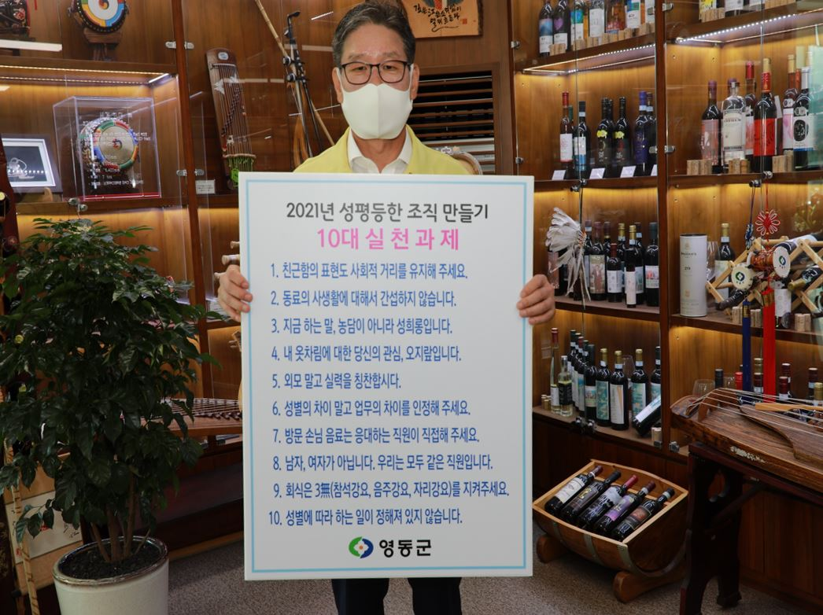
가족행복과
Notes:
1

Slide 2
8-1. 성평등 조직문화 조성을 위한‘Go 주간’운영
9월중 / 10대 실천과제 청내방송(아침송) 송출 및 기안문 표시 등
양성평등지원사업 공모 및 부서 적격성 심사 등
8-2. 성평등 조직문화 조성 실천결의 대회
9. 6.(월) 08:20 / 30명(관단과소장) / 상황실
8-3. 양성평등주간 기념 유공자 표창
9. 14(화) 14:00 / 상황실 / 15명(도지사 1, 군수 14)
8-4. 청소년수련시설 국가안전대진단 합동점검 실시
9. 6.(월) ~ 10.(금) / 청소년수련관, 황간 청소년문화의집

Slide 3
8-5. 아동학대대응 정보연계협의체 회의
9. 29.(수) / 2층 상황실 / 7명
8-6. 2021년도 영동교육행정협의회 정기회
9. 13.(월) 14:00 / 영동교육지원청 회의실 /14명
※ 군수님 하실 일 : 인사말씀, 토의 등
8-7. 2021년도 공중위생서비스 평가
9. 1.(수) ~ 9. 30.(목) / 공중위생업소 141개소
8-8. 안심식당 식사문화개선 물품지원
9. 27.(월) ~ 9. 30.(목) / 안심식당 지정업소 30개소

